Slide 1



PELATIHAN KEPEMIMPINAN TK II
KEPEMIMPINAN DIGITAL
PUSLATBANG PKASN LAN
1

Slide 2
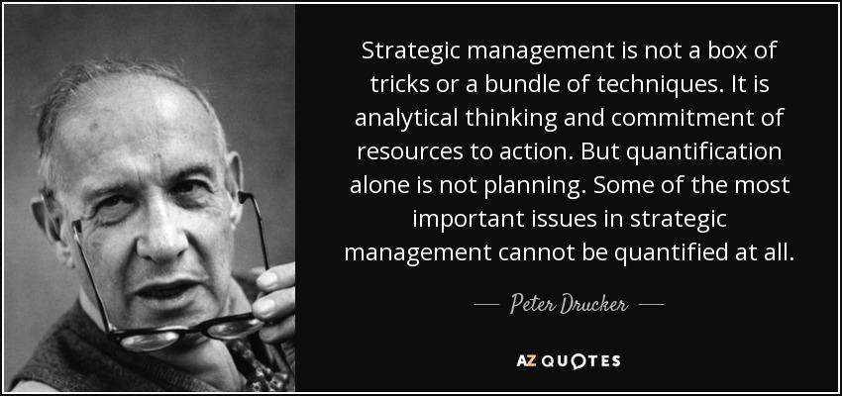
Herawati-BPSDM Sumatera Utara
2

Slide 3



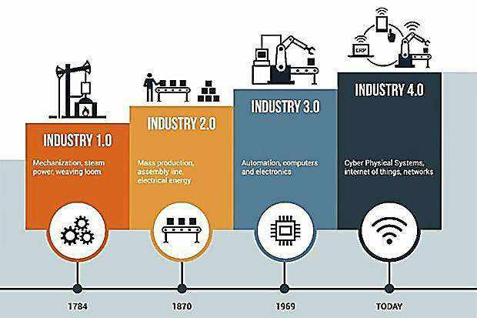
Burdan aj PKASN LAN
3

Slide 4

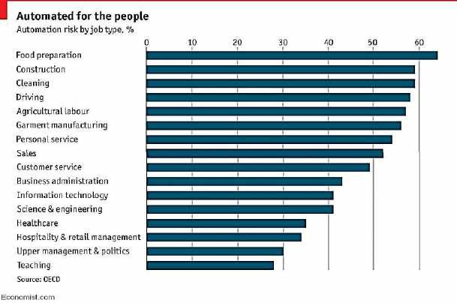


Hilangnya Pekerjaan?
4

Slide 5








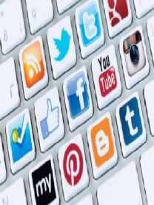



Dampak terhadap Sektor Publik
Teknologi akan membuat kemampuan masyarakat meningkat, menyediakan alternatif baru untuk menyampaikan ide dan opini.
1
Para ahli mengatakan bahwa cara administrasi publik untuk bertahan di era disrupsi yang diakibatkan oleh revolusi industri 4.0 ini adalah para pejabat publik harus memiliki kapasitas untuk beradaptasi dengan teknologi saat ini.
Mengapa?
2
Teknologi saat ini dapat memprediksi apa yang akan terjadi di masa depan lebih baik daripada prediksi manusia.
Komputer akan belajar untuk memaknai data dan informasi yang tidak terstruktur sekalipun untuk melihat pola dan mengantisipasi kejadian-kejadian di masa yang akan datang
Disisi lain, McKinsey (2016) mengeluarkan hasil penelitian, bahwa teknologi yang berkembang pada era revolusi industri 4.0 ini dapat membantu pemerintah daerah dan pusat untuk mengakselarasi pemberian pelayanan kepada masyarakat.
3
4
5

Slide 6
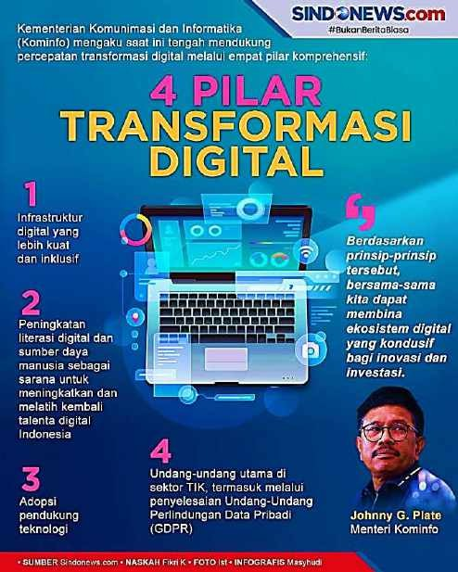
Transformasi Digital adalah
proses penggunaan teknologi informasi dan komunikasi untuk melakukan perubahan pada proses kegiatan masyarakat, dunia usaha, maupun pemerintah dalam melakukan proses bisnis.
“Transformasi Digital Adalah Suatu Proses Perubahan Ke Masa Depan (Irreversible Change) Yang Didasari Pada Pemanfaatan Teknologi Informasi Dan Komunikasi Secara Signifikan Untuk Memberikan
Nilai Tambah Bagi Perusahaan Atau Korporasi.”
6

Slide 7



7

Slide 8
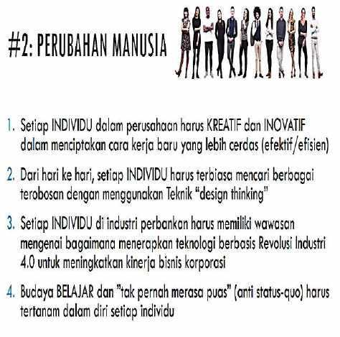
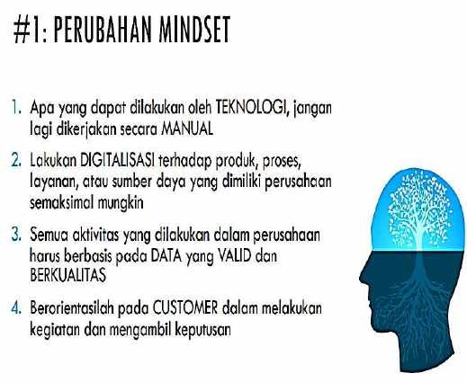
8

Slide 9
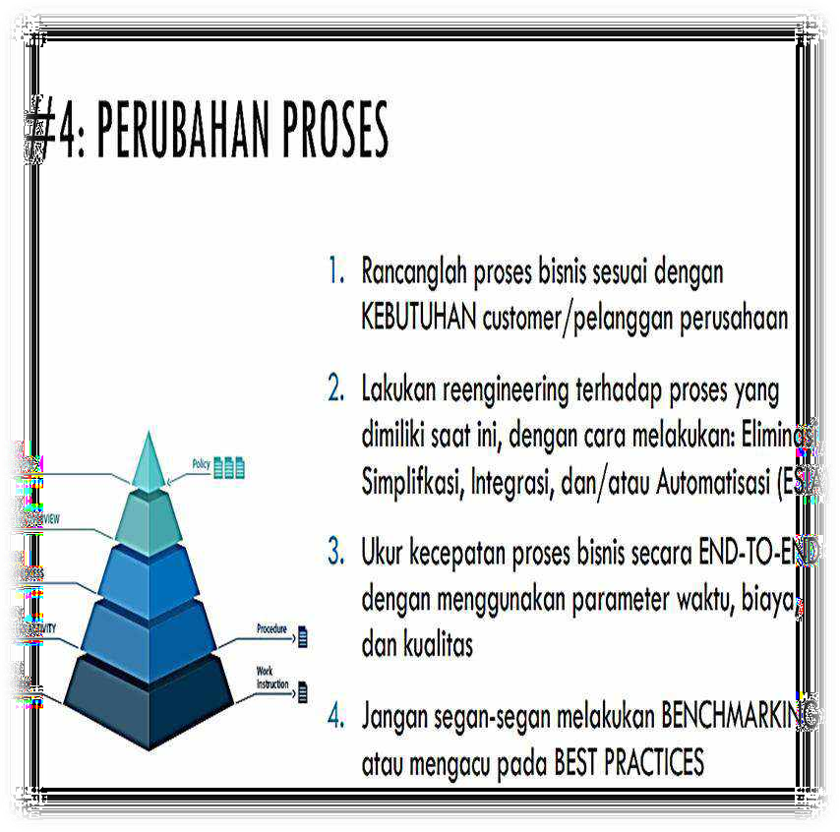
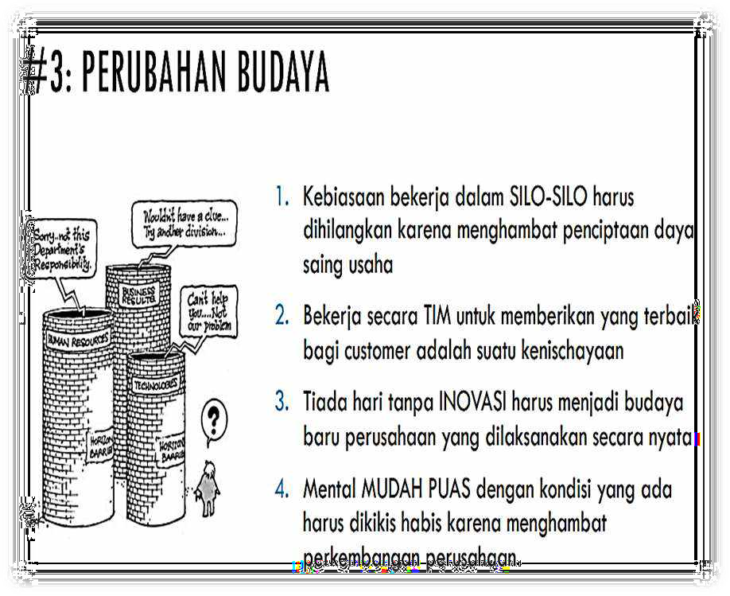
9

Slide 10
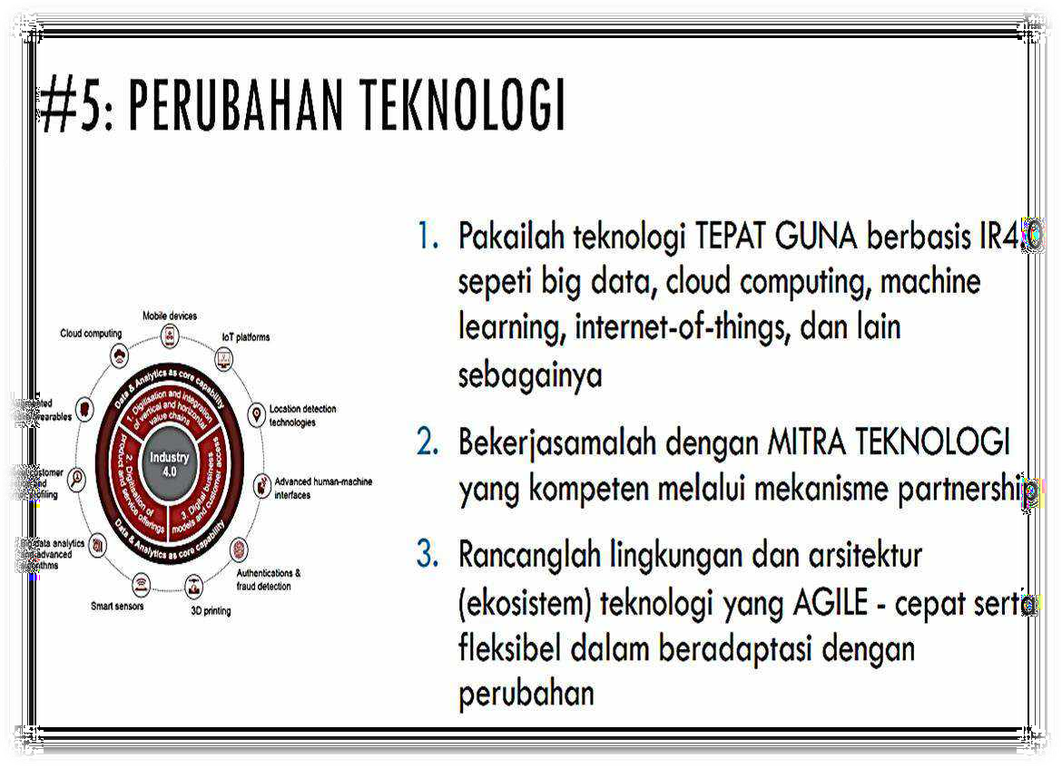
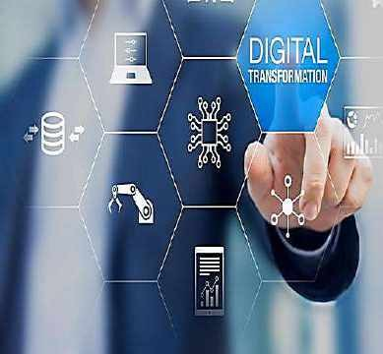
10

Slide 11
Digital leadership merupakan bentuk kepemimpinan yang
memanfaatkan serta mempergunakan teknologi digital dalam upaya untuk mencapai tujuan perusahaan.

Slide 12
Skill Digital Leadership yang Harus Dimiliki oleh Seorang Pemimpin
Paham akan Teknologi Dunia Digital
Komunikasi
Inovatif
Visioner
Mampu Beradaptasi
13

Slide 13



Pentingnya 'Digital Leadership' dalam
Transformasi Digital
Digital leadership merupakan kepemimpinan digital yang timbul akibat dari berkembangnya lingkungan berbasis elektronik atau e-Environment.
Empat karakteristik yang membedakan kepemimpinan biasa dengan e-Leadership :
  kemampuan komunikasi : digital leader menggunakan perangkat media sosial untuk terus
terkoneksi dengan anggota di dalam maupun luar organisasi.
  digital leader memiliki kemampuan berpikir dan bekerja sama tanpa adanya batasan waktu, ruang, dan rintangan budaya dimana pengawasan dan interaksi tatap muka tidak lagi diperlukan.
  digital leader memiliki kemampuan memantau dan mengelola pekerjaan dengan efektif secara virtual.
  kemampuan beradaptasi dengan perubahan lingkungan teknologi. Pesatnya perkembangan teknologi menuntut penyesuaian perubahan yang berjalan dengan cepat agar tujuan organisasi dapat tetap tercapai. “
Suatu tantangan tersendiri juga bagi digital leader untuk mengelola generasi yang berbeda, generasi milenial dan baby boomers dalam satu organisasi agar tujuan organisasi dapat tetap tercapai,” lanjutnya.
14

Slide 14

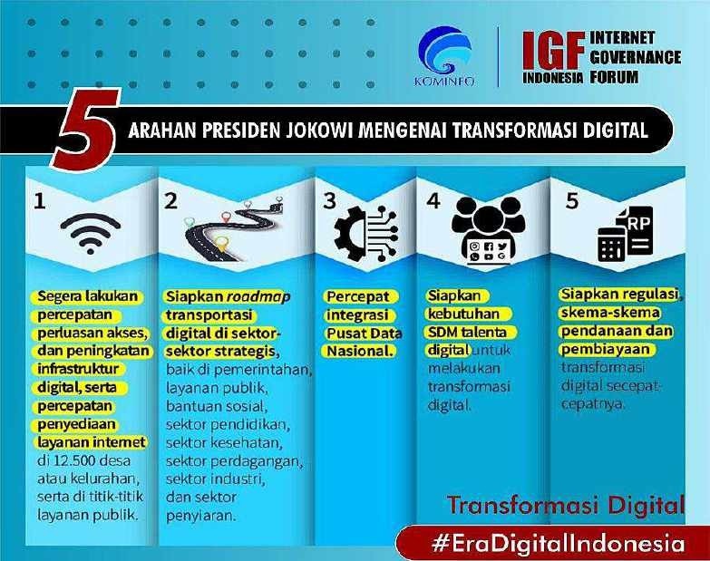
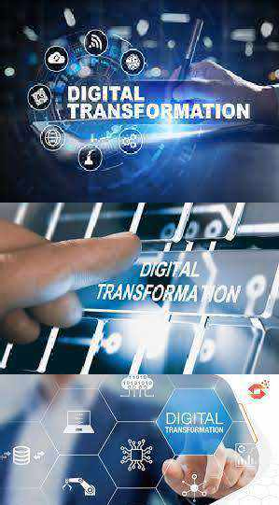
18

Slide 15
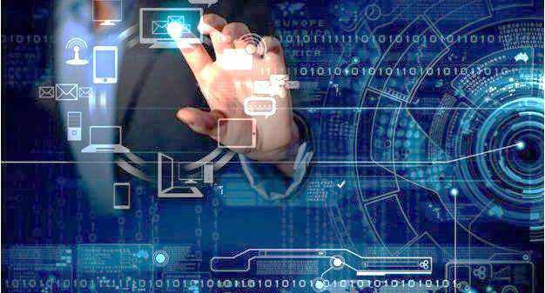


Bagaimana posisi & peran kepemimpinan dalam dunia digital?
Herawati-BPSDM Sumatera Utara
19

Slide 16







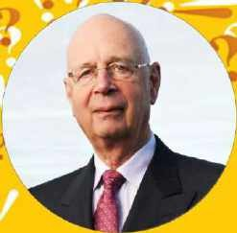
Pemimpin dalam Era Digital
“Kapasitas kepemimpinan di setiap sektor, serta pemahaman terhadap perubahan yang berlangsung masih rendah.
Akibatnya, di tingkat nasional dan global, tidak terbangun kerangka institusional untuk melakukan tata kelola difusi inovasi dan mitigasi terhadap proses disrupsi secara memadai.”
Peran pemimpin semakin penting dalam menentukan respon organisasi terhadap implikasi Revolusi Industri !!
-- Klaus Schwab --
Page 21
20

Slide 17

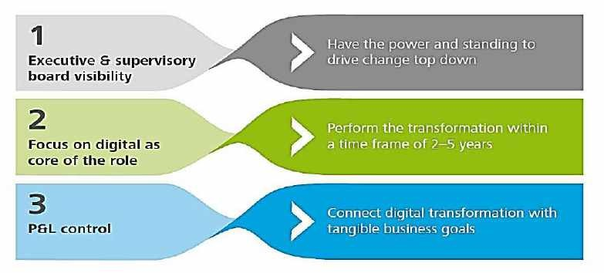
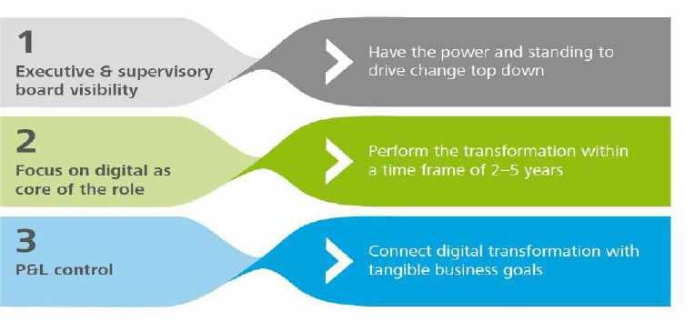
3 Kunci Sukses Kepemimpinan Digital

Slide 18




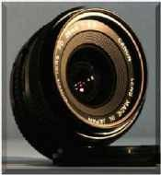

Kepemimpinan Digital utk Kesinambungan Organisasi
Suistainabilitas Organisasi Melalui Digital Leadership
.
Pilar Pendukung Digital Leadership
.
Peran Kepemimpinan dalam Transformasi di Era Digital.
Herawati-BPSDM Sumatera Utara
22

Slide 19





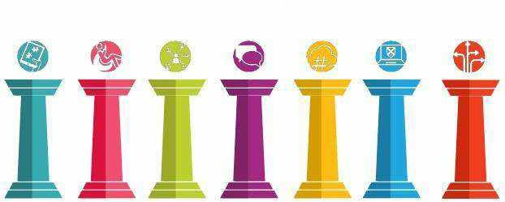
Pilar Pendukung Kepemimpinan Digital
Berpartisipasi & membangun ekosistem capaian tujuan organisasi
Berpikir progressif, inovatif, kreatif
Memahami teknologi masa kini, berpikir masa depan, visioner
Membangun komunikasi efektif
Membangun jejaring dengan pemangku kepentingan
Bersikap bijak terhadap perkembang an teknologi
Mampu menilai dan mengambil keuntungan dari big data
23

Slide 20
Kapabilitas Kepemimpinan Digital
TRANSFORMASIKOGNITIF TRANSFORMASIPERILAKU
(BerpikirsecaraBerbeda) (BertindaksecaraBerbeda)
TRANSFORMASIEMOSI
(MeresponsecaraBerbeda)
Mengkonseptualisasikan kemungkinan dalamduniamaya
Beradaptasi denganmengalihkan
kekuatandan pengaruh secara konstan
Toleransi padalingkungandengan resiko danambiguitastinggi
Menangani Peningkatan kompleksitaskognitif
Berkolaborasi denganberbagai tim yangberbeda
Menunjukkan ketahanandalam menghadapi perubahankonstan
Berpikirdivergenmengenai cara-cara baru dalammelakukan sesuatu
Kemampuan menilai kontribusi dari patner kerja baru dan grup yang memiliki perbedaanminat
Berani menjawab tantangan mengenai bagaimana hal-hal dilakukan
Membuat keputusan secara cepat tanpainformasi secara keseluruhan (Kemampuan analitikyangtinggi)
Investasi energi yang besar dalam menjadikan sesuatu secara benar melalui uji cobaberkali-kali
Memiliki kepercayaandiri untuk memimpindalammendorong perubahan
24

Slide 21
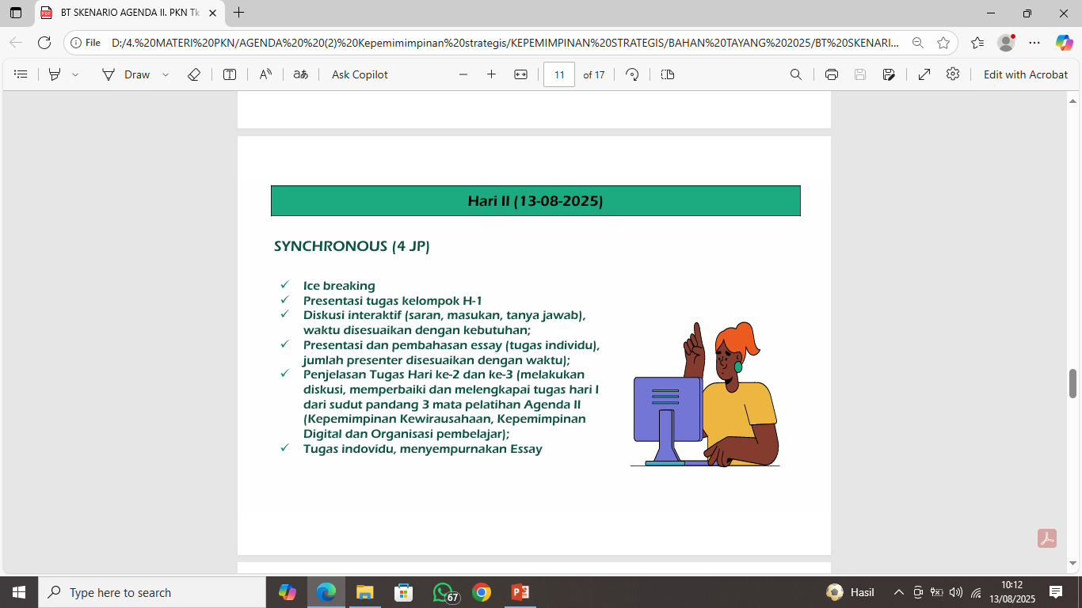

Slide 22
